Slide 1
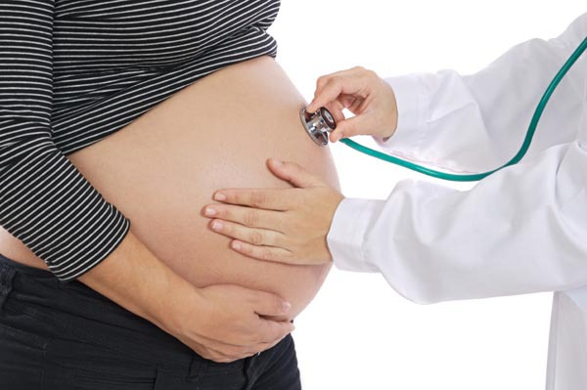
SINAIS E SINTOMAS DO TRABALHO DE PARTO
TRABALHO DE PARTO, PARTO E PUERPÉRIO

Slide 3
TRABALHO DE PARTO (TP)
É o processo fisiológico que tem por objetivo expulsar o feto, a placenta e as membranas, para o exterior do útero, através do canal de parto com idade gestacional igual ou superior a 20 semanas.

Slide 4
PROVÁVEIS CAUSAS DO INÍCIO DO TRABALHO DE PARTO
A causa do início do TP não é compreendida completamente, mas parece ser o resultado de uma combinação de fatores tais como
(ocitocina fetal+materna).

Slide 5
FASES CLÍNICAS DO TP
1. Primeiro Período: Dilatação
2. Segundo Período: Expulsivo
3. Terceiro Período: Dequitação Placentária
4. Quarto Período: Período de Greemberg

Slide 6
ESTÁGIOS DO TRABALHO DE PARTO
A duração do trabalho de parto varia de gestante para gestante, mas em média dura cerca de 8 a 12 horas, dependendo de diversos fatores. Um dos mais importantes é o número de partos anteriores. Em caso de primeira gestação, o trabalho de parto costuma demorar mais do que nas mulheres que já pariram anteriormente.

Slide 7
O início do trabalho de parto é um momento de muita expectativa para a gestante e seus familiares, por isso eles devem estar informados dos sintomas que o precedem. Com certeza, isso auxilia a fazer desse momento uma experiência menos tensa e incômoda e mais natural e feliz.

Slide 8
SINAIS QUE INDICAM QUE A MULHER ESTÁ EM TRABALHO DE PARTO
contrações uterinas frequentes e regulares (2 em um intervalo de 10 min) - endurecimento do abdômem, com dores que vão aumentando gradativamente.

Slide 9
FALSO TRABALHO DE PARTO (FTP)
Dores do incremento das contrações de braxton-hicks (que iniciam a partir de 30 semanas de gestação), mais intensas ao anoitecer melhorando ao amanhecer.
O FTP acontece dias antes do trabalho de parto verdadeiro, mas não tem o poder de dilatar a cérvix.

Slide 10
MECANISMO DO TRABALHO DE PARTO - SINAIS PREMONITORES
INSINUAÇÃO OU ENCAIXAMENTO
É a passagem da maior circunferência da apresentação fetal, através do anel estreito superior da pelve. A cabeça penetra na pelve com seu maior diâmetro;

Slide 11
Abaixamento do abdômen – o feto se acomoda no estreito superior da pélvis materna
O primeiro mecanismo do parto geralmente nas primigestas ocorre 1 a 2 semanas antes do parto, já nas multíparas, no momento do trabalho de parto.

Slide 12
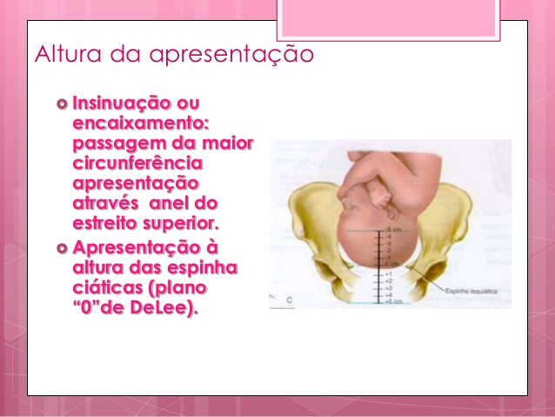

Slide 14
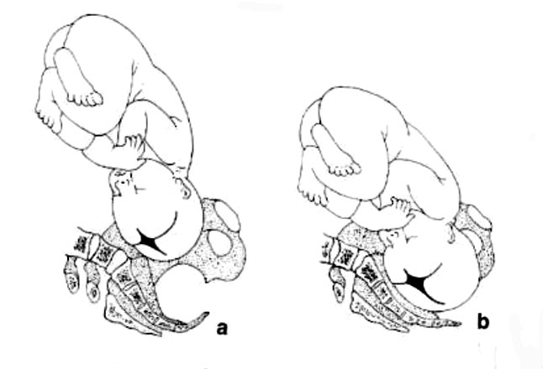

Slide 15
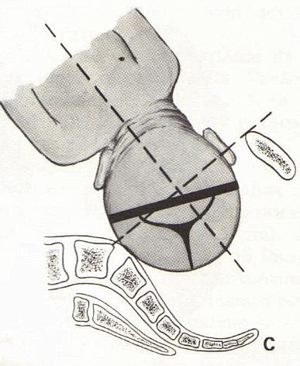

Slide 16
PARTO NORMAL:
Parto de início espontâneo, baixo risco, durante todo o processo.
Objetivos:
Mãe e bebê saudáveis com o mínimo de intervenção compatível com a segurança.
(OMS, 1996)

Slide 17
DIAGNÓSTICO DO TRABALHO DE PARTO
Como reconhecer o início do trabalho de parto?
≥ 3 cm de dilatação + 2-3 contrações eficientes/10min;
Ou 2 contrações/15min + 2 sinais dos seguintes sinais:
Apagamento cervical
≥ 3 cm de dilatação
Ruptura espontânea das membranas

Slide 18
RUPTURA DAS MEMBRANAS
Com a dilatação e apagamento do colo, forma-se a “Bolsa das águas”, que é formada pelas membranas ovulares descoladas do istmo, pressionadas pelo LA. Também avaliada pelo toque vaginal;
Amniorrexe pode ocorrer antes ou durante o trabalho de parto, sendo mais freqüente no final do período de dilatação.

Slide 19
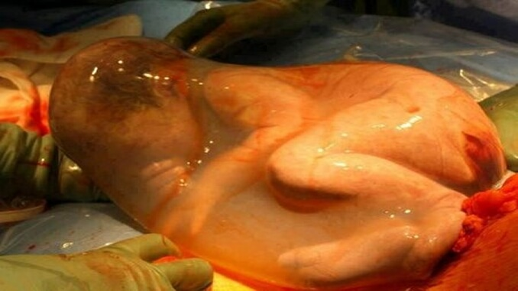

Slide 20
RUPTURA DAS MEMBRANAS
A amniotomia é oportuna, com 8 cm de dilatação ou mais. Sua ruptura precoce pode atrapalhar o trabalho de parto, levando a formação de bossa sanguinolenta no pólo cefálico

Slide 21
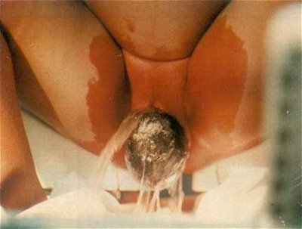
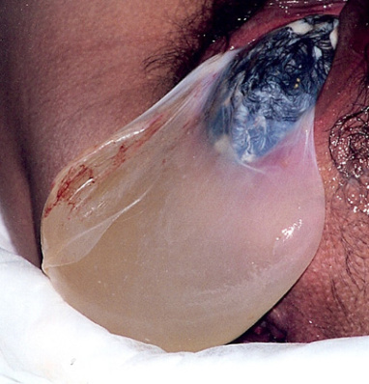

Slide 22
FASES, ESTÁGIOS, PERÍODOS, ETAPAS CLÍNICAS DO TRABALHO DE PARTO E PARTO
Primeiro período: dilatação
Segundo período: expulsão
Terceiro período: dequitação
Quarto período: 1ª hora após o parto

Slide 23
ESTÁGIOS DO TRABALHO DE PARTO
1º Estágio:
Fase Latente: 0 à 4 cm, 2 contrações em 10 minutos de 20 a 40 segundos de duração;
Fase Ativa: 4-5 a 10 cm, 2 a 5 contrações de 30 a 50 segundos de duração.

Slide 24
TRABALHO DE PARTO LATENTE
SINAIS
Aumento gradual da atividade uterina – contrações fracas, com ritmo irregular, que duram 15 a 30 segundos cada uma, com uma frequencia de 2 a 3 em 10 minutos, por vezes dolorosas.
Pode haver alguma modificação cervical, incluindo apagamento e dilatação até 3-4 cm.
Dura em média 8 horas nas primíparas e de 3 a 5 nas multíparas.
CONDUTAS
Realizar registro de exame obstétrico: BCF, medida de altura uterina, avaliação da dilatação e apagamento cervical, altura da apresentação, integridade da bolsa, secreções vaginais, integridade do canal vaginal e vulva.

Slide 25
TRABALHO DE PARTO LATENTE
CONDUTAS
Observar as perdas vaginais (realizar exame especular se julgar necessário).
Orientar sobre a diferença de líquido amniótico para o tampão mucoso.
SINAIS
Aumento das secreções cervicais – perda do tampão mucoso – eliminação de muco, por vezes acompanhado de sangue

Slide 26
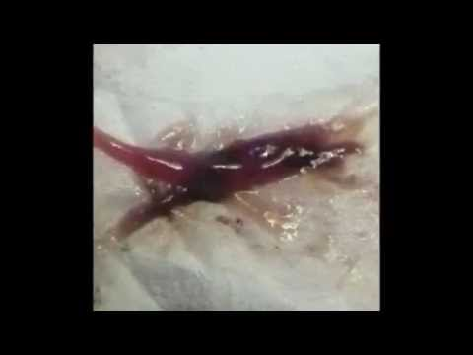
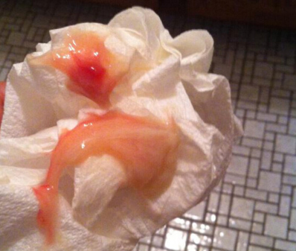
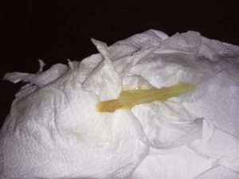

Slide 27
TRABALHO DE PARTO LATENTE
Orientar que a gestante retorne ao serviço de saúde em caso de presença de sinais de trabalho de parto ativo ou sinais de alerta (perda de líquido, sangramento uterino, contrações eficientes a cada 5 minutos, diminuição dos movimentos fetais ou qualquer mal-estar).

Slide 28
TRABALHO DE PARTO LATENTE
Pode-se, também, optar por manter essas pacientes em observação e reavaliá-las dentro de 1-2h. Nos casos de gestantes que residem em bairros distantes ou em outros municípios, essa situação deve ser melhor avaliada.
Orientar a mulher e a família sobre as contrações do trabalho de parto ativo, bem como a frequência e duração das mesmas.

Slide 29
ORIENTAR E ESTIMULAR A MULHER EM CONDUTAS ATIVAS
técnicas respiratórias
massagens
aplicação de calor ou frio
mudanças de posição – para buscar conforto, diminuição da fadiga e ativação da circulação
banho morno

Slide 30
ORIENTAR E ESTIMULAR A MULHER EM CONDUTAS ATIVAS
deambulação – intensificam e aumentam a duração das contrações uterinas, ocasionando apagamento do colo e aumentando a rapidez do TP. A gravidade auxilia na insinuação e descida do feto
aumentar a ingesta hídrica e evitar jejuns
música ambiente; deve ser música suave ou de escolha da parturiente.

Slide 31
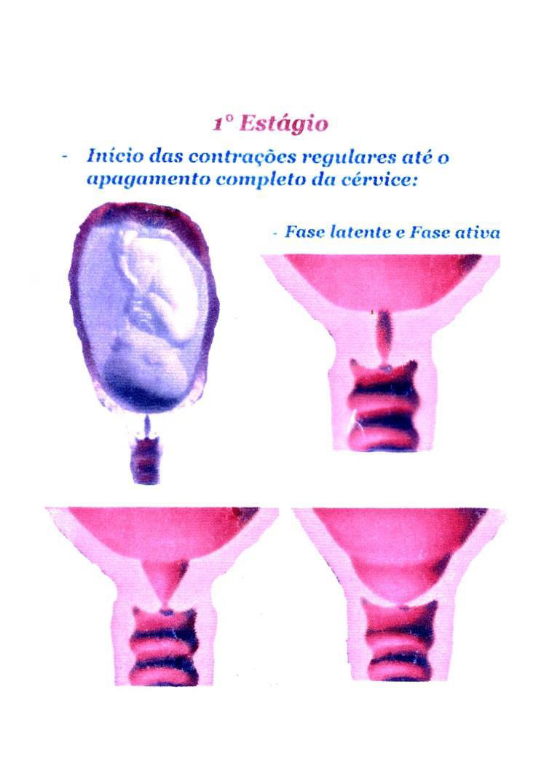

Slide 32
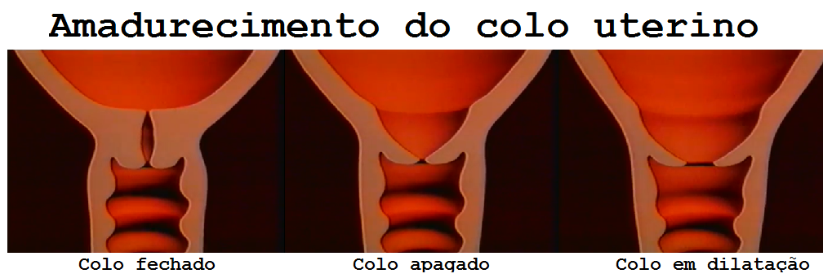

Slide 33
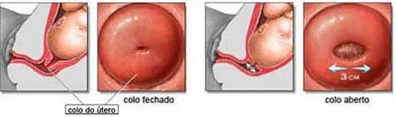

Slide 34
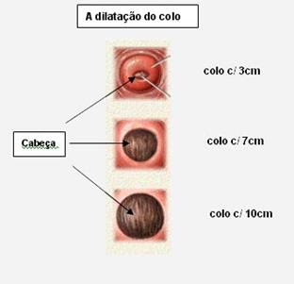

Slide 35
TRABALHO DE PARTO ATIVO
SINAIS
Contrações uterinas rítmicas e mais frequentes, em geral dolorosas, que se estendem por todo o útero.
De 2 a 5 contrações em 10 minutos, com duração de 40 a 70 segundos.
Sensação de dor no reto devido à pressão exercida pela cabeça do feto.
CONDUTAS
Realizar admissão.
Avaliar e registrar:
- a cada 1 hora: dinâmica uterina, ausculta fetal e fluidos administrados
- a cada 2 ou 3 horas: a dilatação cervical, mantendo vigília constante sobre a mulher

Slide 36


Assistência no Período Pré-parto – Parto e Puerpério – Hospitalar
Admissão da gestante no Centro Obstétrico
Informar a rotina do serviço para gestante seus familiares;
Acolher e acompanhar a gestante até a sala do Pré parto;
Orientar sobre a conduta da assistência conforme caso clínico(ITU, TP, etc.).

Slide 37
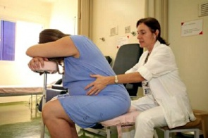
Assistência no período Pré-Parto
Assistência de Enfermagem
Verificar dados vitais;
Proceder registro: referente do motivo da internação: perda de líquido, contrações, dor em baixo ventre, etc.
Realizar exames de rotina: VDRL, HIV, etc.
Encaminhar exames.

Slide 38
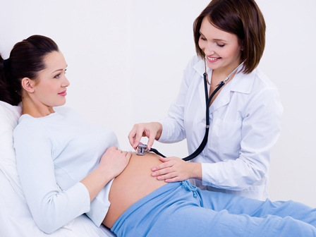
A admissão na maternidade
Sinais vitais;
Anamnese;
Cálculo da idade
gestacional;
Ausculta dos batimentos
cardiofetais;
Dinâmica uterina;
Medida do fundo uterino;
Toque vaginal

Slide 39
CONDUTA NA ADMISSÃO DA PACIENTE EM TRABALHO DE PARTO
ANAMNESE:
escuta qualificada sobre as queixas da paciente, história da gestação, passado obstétrico, patologias associadas, uso de medicamentos, grupo sanguíneo, movimentação fetal, DUM, menstruação, etc.
Muitas dessas informações podem ser obtidas e/ou complementadas através do cartão da gestante.

Slide 40
CONDUTA NA ADMISSÃO DA PACIENTE EM TRABALHO DE PARTO
EXAME FÍSICO - Deve incluir:
Ausculta cardio-pulmonar
Verificação dos sinais vitais (pressão arterial, pulso arterial e temperatura)
Pesquisa de palidez cutâneo-mucosa.

Slide 41
EXAME OBSTÉTRICO:
Manobras de Leopold, evidenciando-se fundo uterino, situação, posição e apresentação fetais, e presença de insinuação do polo fetal.
Mensuração da AU
Ausculta dos BCF

Slide 42
NO PERÍODO DE DILATAÇÃO, A CADA HORA, DEVE SER REALIZADO O CONTROLE:
dos sinais vitais da parturiente;
do BCF;
da Dinâmica Uterina (DU), que é o controle das contrações em relação a frequência, intensidade e duração.

Slide 43
A Dinâmica Uterina é avaliada durante um período de 10 minutos, e assim são feitas as anotações no prontuário:
3/10/30, o que quer dizer: 3 contrações em 10 minutos com duração de 30 segundos cada uma. A DU é avaliada de hora em hora.

Slide 44
O toque vaginal para avaliação da dilatação do colo do útero é realizado no exame obstétrico inicial e depois de 4 em 4 horas ou quando necessário.
Por meio da ausculta dos BCF, da Dinâmica Uterina e do toque vaginal, o profissional que está acompanhando o trabalho de parto avalia se o processo está evoluindo normalmente

Slide 45
Toque vaginal (já realizado no momento do diagnóstico) evidenciando- se grau de dilatação, apagamento e posição do colo uterino, formação da bolsa das águas, tipo de apresentação, variedade de posição fetal e grau de deflexão do polo cefálico (caso haja).
Avaliar atividade uterina descrevendo-se sua intensidade, frequência, duração e regularidade.

Slide 46
Obs: nos casos em que houver suspeita de amniorrexe prematura ou placentação anômala, o toque vaginal deve ser postergado; realizando-se, de imediato, o exame especular. Evita-se, dessa forma, o risco de infecção ascendente na primeira suspeita, descartando-se ainda o prolapso de cordão umbilical, e STV e/ou hemorragia no segundo caso.

Slide 47
MEDIDAS GERAIS:
» Abertura do partograma
Nas pacientes em trabalho de parto na fase ativa, deve-se proceder à abertura do partograma (após 6 cm de dilatação) descrevendo-se, nos devidos espaços, uma gama de informações úteis no acompanhamento do TP, já obtidas durante a propedêutica de admissão.

Slide 48
TRICOTOMIA PUBIANA
Não há evidências científicas que recomendem sua utilização de rotina em mulheres em trabalho de parto, não sendo observado, diminuição no risco de infecção com seu uso rotineiro.

Slide 49
CLISTER EVACUATIVO
Assim como na tricotomia pubiana, trabalhos recentes demonstraram não haver evidências que recomendem sua utilização de rotina, não se observando diminuição nas taxas de infecção puerperal.
HIGIENIZAÇÃO DA PACIENTE
Deve ser realizada na forma de banho geral, desde que não se encontre em estágio avançado de dilatação cervical.

Slide 50
UTILIZAÇÃO DE VESTES APROPRIADAS
Troca das roupas da paciente pela bata do serviço, ainda na admissão.
RESTRIÇÃO ALIMENTAR
Grávidas encaminhadas de volta à sua residência, na fase latente do TP, com baixo risco para parto abdominal, devem ser orientadas a ingerir apenas alimentos leves.

Slide 51
As internadas no início da fase ativa, com baixo risco para parto cesariano, podem ingerir líquidos claros (água, chá, sucos), suspendendo-se a dieta na presença de intercorrências. O uso de alimentação à base de laticínios está sempre proscrito.
Nas gestantes de risco elevado e/ou com possibilidade de parto cesariano, é contraindicado qualquer tipo de alimentação, mantendo-se o estado de jejum.
Em todos os casos, prevalece o bom senso do obstetra e do anestesista, na hora de manter ou não o jejum. O jejum de rotina não é recomendado em pacientes de baixo risco.

Slide 52
EXAMES LABORATORIAIS:
Verificar tipagem sanguínea realizada no pré-natal. Solicitar ABO/Rh na admissão se não há registro no cartão de pré-natal ou se gestante Rh negativo.
Oferecer teste rápido para HIV e Sífilis.

Slide 53
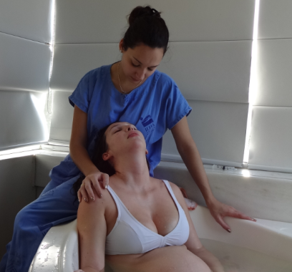
Assistência no Período Pré-Parto – Parto e Puerpério – Hospitalar
Promover um ambiente com privacidade, tranqüilo e seguro para a parturiente e seu acompanhante;
Estimular deambulação;
Promover técnicas de relaxamento(banho, exercícios, etc);
Realizar massagens ou orientar acompanhante a realizar;
Buscar técnicas para alivio da dor;
Manter diálogos durante os procedimentos.

Slide 54
Assistência no Período Pré-Parto – Parto e Puerpério – Hospitalar
Monitorar:
Sinais Vitais – (PA, Pulso, Temperatura e FC)
Perda de líquido via vaginal (urina, líquido amniótico ou sangramento);
Intensidade da queixa da dor;
Administração de medicamento (conforme prescrição médica).

Slide 55
TRABALHO DE PARTO ATIVO
SINAIS
Colo uterino dilatado (entre 4 a 8 cm), com apagamento total ou 5 cm independente do apagamento.
Esta fase dura entre 3 e 4 horas em mães primigestas.
CONDUTAS
O partograma deve ser aberto quando se identificar dilatação cervical de 6 cm.

Slide 56
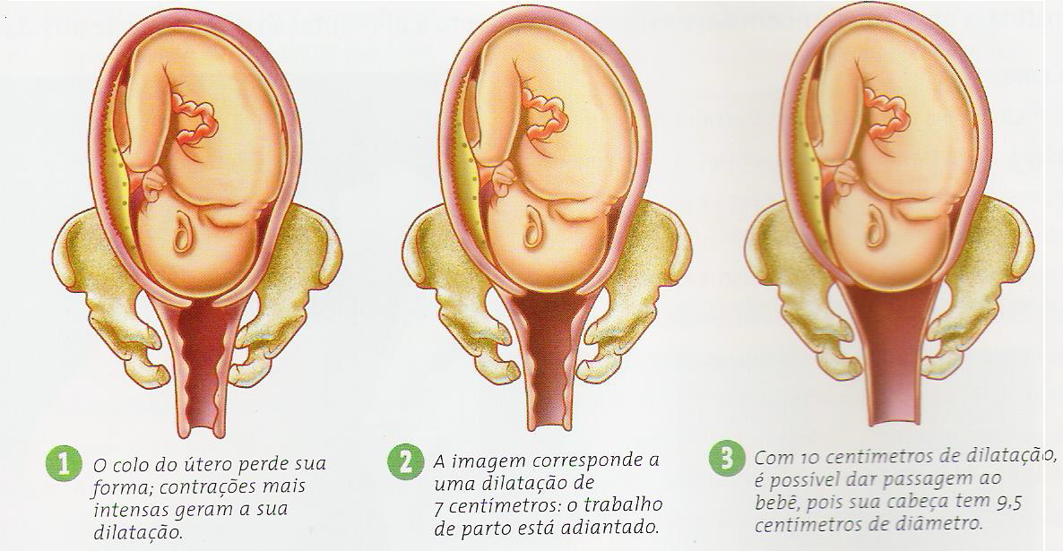
Dilatação

Slide 57
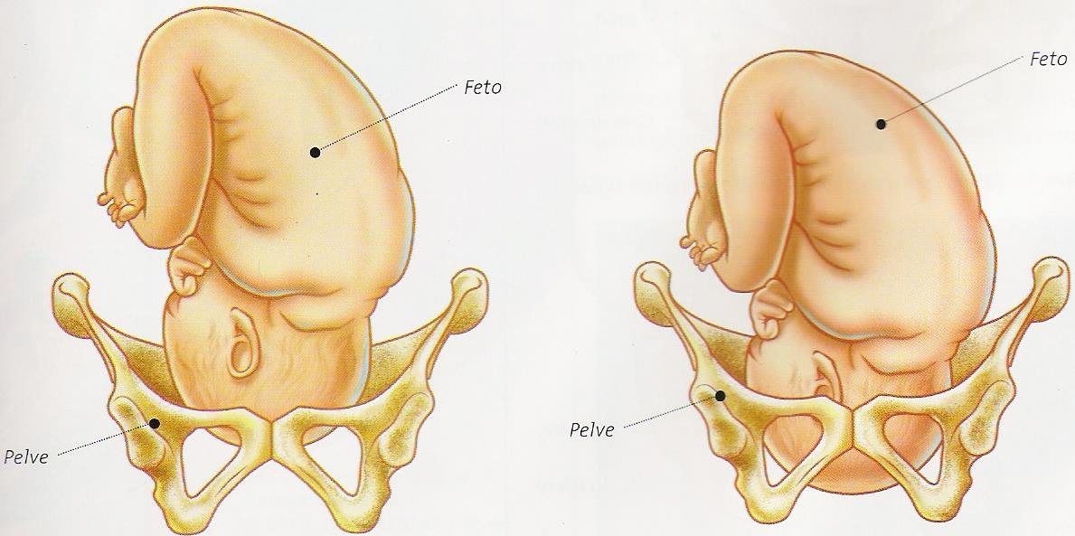
Descida

Slide 58
PERÍODO DE DILATAÇÃO E PERÍODO EXPULSIVO
2º Estágio

Slide 59
2º ESTÁGIO
Dilatação completa → nascimento
Duração: de 60 a 90 min em nulíparas e de 20 a 45 min em multíparas
Puxos espontâneos
Estimular liberdade de posição

Slide 61
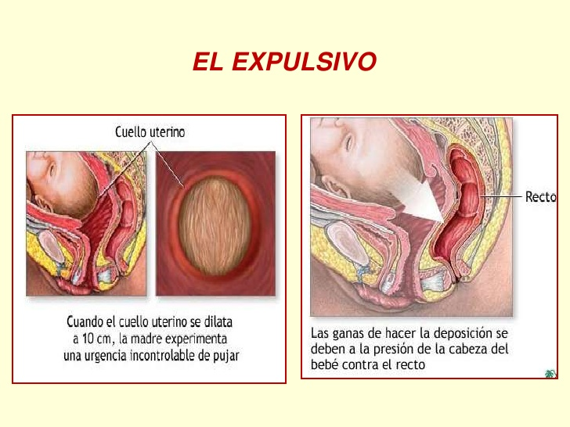

Slide 62
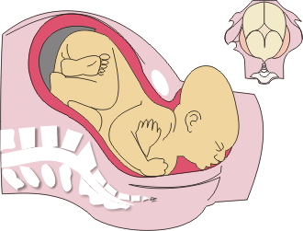

Slide 63
PERÍODO DE DILATAÇÃO E PERÍODO EXPULSIVO

Slide 64
Assistência no período Pré-Parto – Parto e Puerpério – Hospitalar
Período Expulsivo
Acompanhar a gestante para sala de parto;
Ficar ao lado da gestante – nunca deixá-la sozinha;
Manter a sala aquecida à 23 a 26ºC
Orientar a gestante quanto ao período expulsivo;

Slide 65
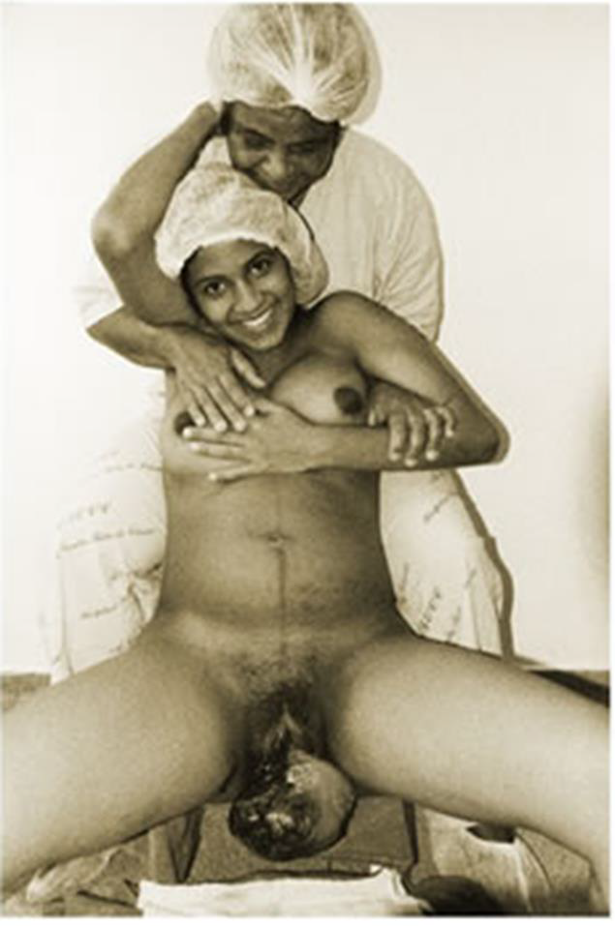

Slide 66
3º Estágio
Do nascimento do bebê até a expulsão da placenta (dequitação, delivramento ou secundamento)
Observar saída e integridade da placenta
Observar perdas sanguíneas.

Slide 67
4º ESTÁGIO: PERÍODO DE GREENBERG
Após expulsão da placenta até estabilização (+/- 1 hora).
Observar sangramento;
Globo de Segurança de Pinard;
Sinais Vitais;
Incentivar Aleitamento materno;
Clampeamento tardio do cordão.

Slide 68
Assistência no Período Pré-Parto – Parto e Puerpério – Hospitalar
Após o nascimento do RN realizar contato pele a pele;
Incentivar aleitamento materno.
Parabenizar a paciente;
Anotar as observações e procedimentos realizados;
Anotar horário de nascimento;

Slide 69
Assistência no Período Pré-Parto – Parto e Puerpério – Hospitalar
Observar perda sanguínea;
Controlar venóclise e adminstração de medicamento(ocitocina, methergin, etc.);
Manter aquecida a puérpera.

